Slide 1

令和６年度 大阪府災害廃棄物対策
市町村・一部事務組合向け基礎研修
令和６年８月
大阪府 環境農林水産部 資源循環課

Slide 2
１．大阪府災害廃棄物処理計画
２．災害廃棄物対応の流れ
３．災害時における情報伝達
説明の流れ

Slide 3
１．大阪府災害廃棄物処理計画

Slide 4
近年の災害や今後想定される地震での災害廃棄物発生量
 | 近年の災害 |  |  | 大阪府で想定される地震
地震名称 | 東日本 大震災 | 大阪府 北部地震 | 平成30年 台風21号 | 南海トラフ | 上町断層帯
災害廃棄物 発生量 | 3,110万トン | 1.3万トン | 4.2万トン | 2,414万トン | 4,015万トン
（参考）平時の大阪府内での一般廃棄物の発生量：293万トン（R3）
南海トラフや上町断層帯での地震では東日本大震災時の４分の３から１.３倍の災害廃棄物が発生し、これは平時の約8～13年分程度の廃棄物に相当する
大阪市を筆頭に商業ビル等の構造物が非常に多く、コンクリートがら等の多量の「不燃性災害廃棄物」の発生が見込まれ、災害廃棄物の仮置場に必要な面積は約７００～１，３００ｈａと推計されるため、仮置場候補地の事前検討が重要

Slide 5
大阪府災害廃棄物処理計画
＜目的＞
災害発生時の生活ごみ、避難所ごみ、仮設トイレ等のし尿及び片付けごみ等に伴い排出される廃棄物（災害廃棄物）について、生活環境の保全及び公衆衛生を確保しつつ、再資源化等を図りながら、迅速かつ適正に処理

Slide 6
大阪府災害廃棄物処理計画と関係法令（関係計画）
国
廃棄物処理法
災害対策基本法
防災基本計画
基本方針
（環境大臣）
環境省防災業務計画
処理指針
(大規模災害時)
廃棄物処理施設
整備計画
災害廃棄物対策指針
大規模災害発生時における災害廃棄物対策行動指針
＜近畿ブロック＞
大規模災害発生時における災害廃棄物対策行動計画
府
循環型社会推進計画
（廃棄物処理計画）
大阪府地域防災計画
(相互に整合を図る。）
大阪府災害廃棄物処理計画
実行計画（災害時）
市町村
一般廃棄物処理計画
地域防災計画
災害廃棄物処理計画
実行計画（災害時）

Slide 7
大阪府災害廃棄物処理計画
＜基本的考え方＞
・近畿圏を中心に広域処理体制を整備（３年以内の処理完了を目指す）
・災害廃棄物の仮置場候補地を平常時から検討・抽出し、
発災後速やかに仮置場を設置
・「不燃性災害廃棄物」を復興資材として可能な限り再生利用
・災害廃棄物の概ね80％を再生利用し可能な限り最終処分量を減らす
ことを目指す
・最終処分場を平常時から検討・抽出

Slide 8
大阪府災害廃棄物処理計画
＜国、大阪府、市町村の主な役割＞
国 | ・財政措置、専門家の派遣等の支援 ・人的な災害廃棄物処理支援ネットワークである「D.Waste-Net」を活用した人材派遣
大阪府 | ・被災市町村からの支援要請を取りまとめ ・市町村間の調整や協定団体に支援要請 ・環境省や関西広域連合に支援要請 ・災害廃棄物処理の実行計画の作成、見直し ・市町村から処理委託を受けた場合は、処理を実施 ・他自治体等からの災害廃棄物処理に係る受援体制の確立
市町村 | ・災害時の生活ごみやし尿、災害廃棄物の処理 ・災害廃棄物の仮置場の選定・設置 ・災害廃棄物処理の実行計画の作成 ・被災状況・災害廃棄物の発生状況を把握し必要に応じて支援要請（府と連携） ・他自治体等からの災害廃棄物処理に係る受援体制の確立

Slide 9
大阪府災害廃棄物処理計画
＜府の災害廃棄物対策＞
災害応急対応 【発災～10日】 | ・市町村のし尿・生活ごみ等処理の支援、災害廃棄物処理を円滑に実施するための 準備 （連絡体制の整備、被害状況等の情報収集、一次仮置場設置状況の確認、災害廃棄物発生量の推計、仮置場必要面積の推計、二次仮置場の設置検討 等） ・市町村に対する支援・技術的助言
復旧復興対応 【発災～３年】 | ・災害廃棄物の計画的な処理 （一次仮置場の運用状況等の確認、地域内での処理検討、広域処理に係る連絡調整、災害廃棄物発生量の見直し、二次仮置場の整備開始、実行計画の策定 等）
事前準備 （研修・訓練等） 【平常時】 | ・環境省や市町村と連携して、災害廃棄物処理の研修・ワークショップ等の実施により、市町村の 災害廃棄物処理計画の策定や計画の実効性確保を支援 ・危機管理室や民間団体（ボランティア関係・社会福祉協議会・ＮＰＯ団体・産業資源循環協会）と の連携

Slide 10
２．災害廃棄物対応の流れ
（参考）
災害廃棄物対策指針
技術資料７－２（環境省）

Slide 11
災害時に発生する一般廃棄物と処理
発災
平時
災 害 時
被災現場
一次仮置場
二次仮置場
処理・処分先
片付けごみ等
除去
粗選別
（重機・手選別）
運搬
ごみ処理施設
セメント工場
最終処分場
等
一次的な集積
運搬
分別・保管
運搬
破砕・選別
（選別施設・手選別）
運搬
解体・除去
避難所ごみ
収集（避難所）
運搬
ごみ処理施設
し尿（仮設トイレ等）
収集（仮設トイレ等）
運搬
し尿処理施設
生活ごみ
収集
運搬
ごみ処理施設
し尿（家庭）
収集
運搬
し尿処理施設
出典：災害廃棄物の初動対応の手引き説明資料

Slide 12
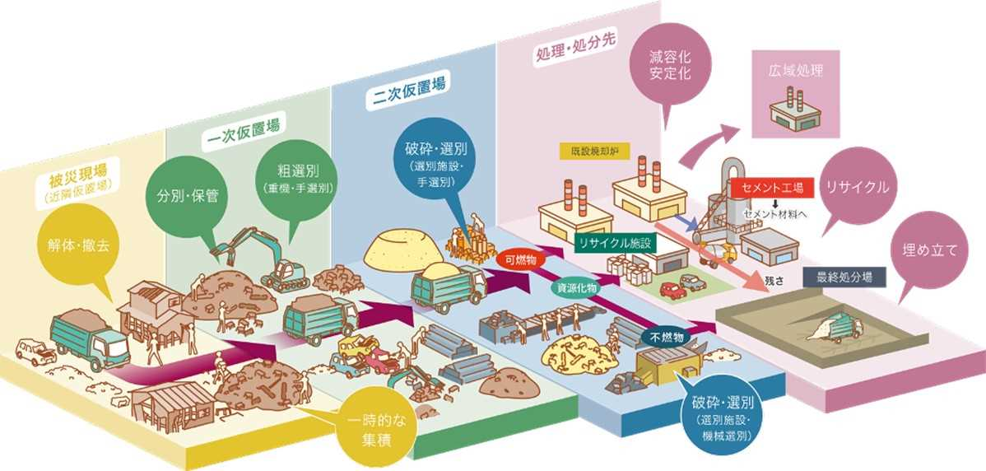
災害廃棄物処理の大まかな流れ
出典：災害廃棄物の初動対応の手引き説明資料

Slide 13
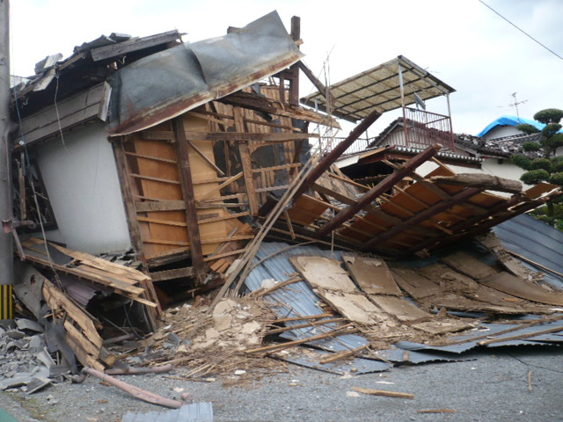
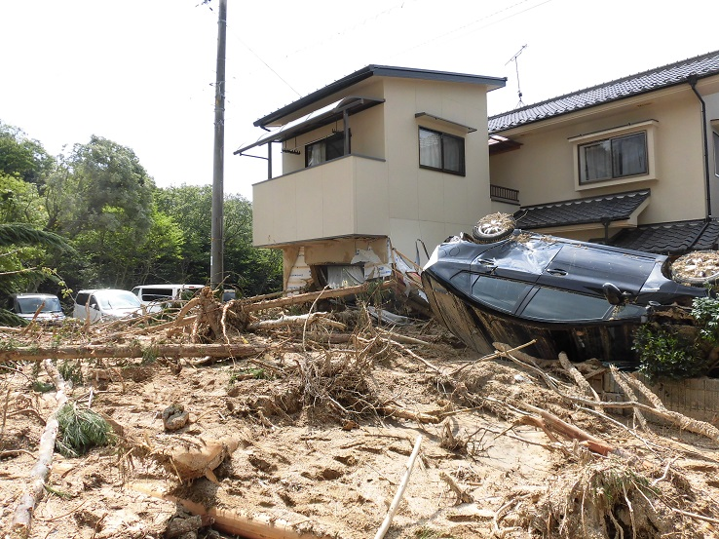
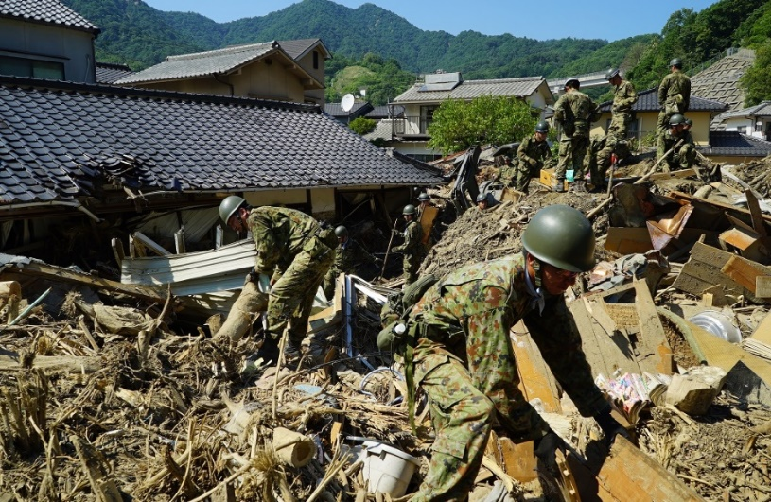
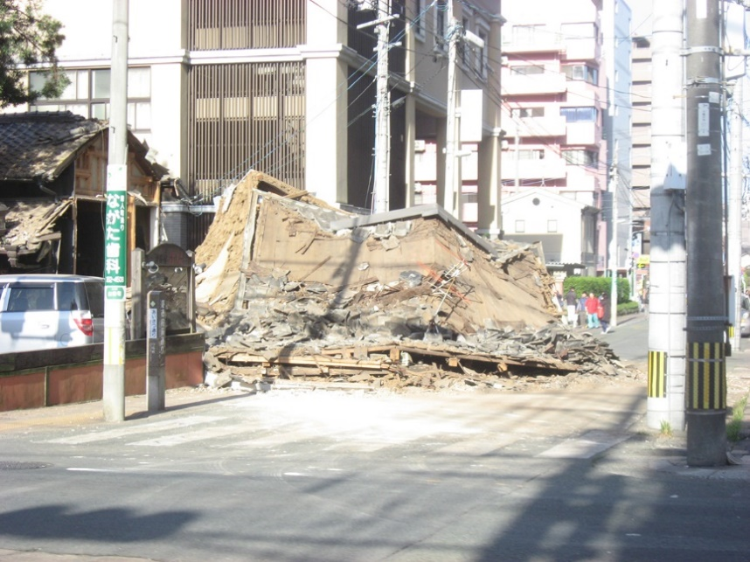
① 発災～６時間の街の様子
揺れによる倒壊・損壊家屋の発生
倒壊家屋による道路の閉塞
避難所開設
平成28年熊本地震
（参考）平成３０年７月豪雨
出典：環境省災害廃棄物対策フォトチャンネル

Slide 14
① 発災～６時間の災害廃棄物担当部局の動き
（体制構築、情報収集）
職員の参集・災害廃棄物処理体制の構築
一廃処理施設被害状況の把握・補修・報告（府への報告様式は後述）
（生活ごみの処理）
生活ごみ収集にかかる変更内容の市民への広報
避難所ごみ置場の設置、避難者への分別の広報
（災害廃棄物の処理）
一次仮置場の開設準備（事前に調整済みのもの）
（広報）
問合わせ窓口の設置
災害廃棄物の分別・収集方法、仮置場設置・搬入に関する広報の準備

Slide 15
② 発災～24時間の災害廃棄物担当部局の動き
（連絡調整等）
周辺自治体・府へ連絡、災害廃棄物収集支援要請
民間団体（大阪府産業資源循環協会）への協力要請
（生活ごみの処理）
避難所設置状況の把握
収集業者、支援者と収集箇所、収集ルート等の打ち合わせ
分別・収集の広報
（災害廃棄物の処理）
一次仮置場の開設に向けた準備（事前に調整済みのもの）
（広報）
災害廃棄物の分別・収集方法、仮置場設置・搬入に関する広報の実施

Slide 16

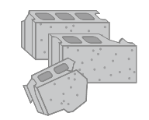


災害時のごみ出しについて
発災初期の広報事例
令和２年度第２回大阪府災害廃棄物対策
市町村・一部事務組合向け研修での作成資料
災害（地震・台風・水害）に伴い発生する災害ごみは、市のルールに従ってごみ出しをするよう、ご協力をお願いします。
 | 搬出基準 | 排出できるごみ | 注意点
市民集積所 | 災害に伴うごみ | ・片づけごみ ・がれき、瓦（地震） ・水分を含むごみ（水害） ・屋根材、スレート（台風） | ・指定袋に入れる必要はありません。 ・災害ごみとわかるように、明示してください。 ・収集車の通行の妨げにならないようごみ出しをしてください。
ごみ集積所 | 通常の家庭ごみ | ・分別区分による家庭ごみ | ・災害ごみは出さないでください。 ・指定袋に入れて、朝8時までにごみ出しをしてください。
〇仮置き場を設置する場合は、場所・開設期間・開設時間を改めて周知します。
〇災害とは関係のない、便乗ごみは収集できません。
〇災害の状況により、収集を見合わせる場合があります。

Slide 17
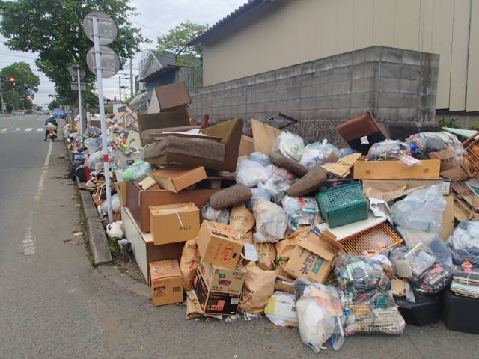
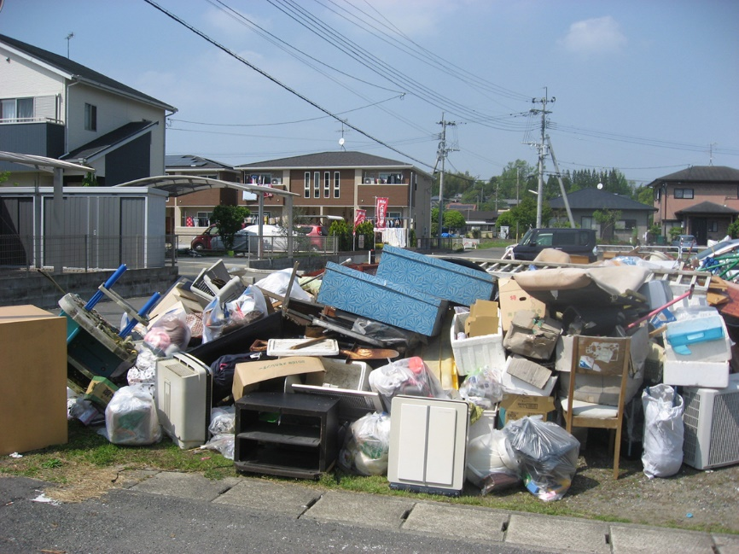
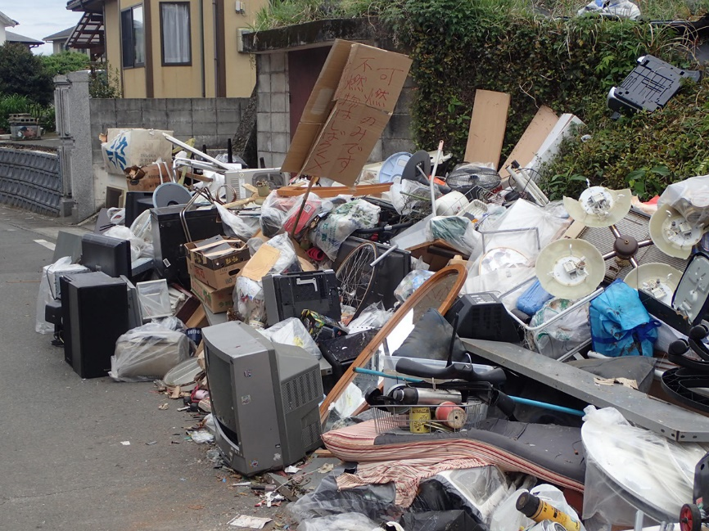
③ 発災２～３日後の街の様子
余震による倒壊家屋増加、被災家屋の片づけが始まる
道路上への片づけごみの排出
平成28年熊本地震
出典：環境省災害廃棄物対策フォトチャンネル
救助活動終了

Slide 18
③ 発災２～３日後の災害廃棄物担当部局の動き
（連絡調整等）
府へ災害廃棄物発生状況（推計量等）連絡
民間団体への一次仮置場運用・管理業務の協力要請
（生活ごみの処理）
避難所ごみの収集開始 被害状況に応じて生活ごみの収集再開
（災害廃棄物の処理）
災害廃棄物発生量、仮置場必要面積の推計
一次仮置場運用開始（人員配置、分別徹底・生活環境保全・安全確保）
一次仮置場の不足分の選定 二次仮置場の検討開始
災害廃棄物の収集箇所・ルート等の打合せ（直営、業者、支援者）
（広報）
問合わせ内容等を集約し庁内で共有・対応の改善

Slide 19
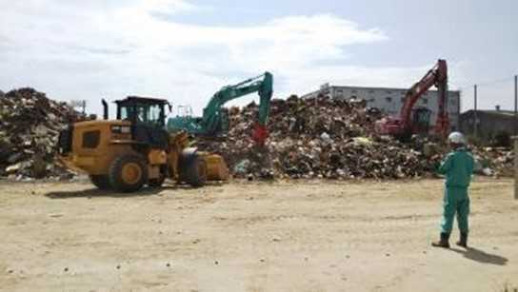
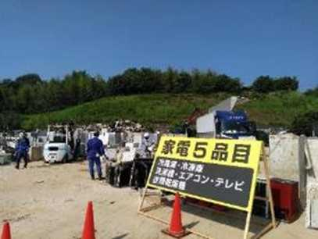
発災後初動期に市町村に求められる事項（仮置場の設置）
・運営管理体制の構築、役割分担
（連絡調整、搬入受付、場内誘導、分別指導等）
・資機材の手配、搬入、設置
・仮置場設置の決定、近隣住民への通知
・仮置場利用に関する住民等への広報
（受入開始予定日、搬入時に必要な分別品目）
分別作業スペース
搬出入ルート
仮置き場の整備（重機）
仮置き場の整備（案内表示）
出典：災害廃棄物の初動対応の手引き説明資料

Slide 20
発災後初動期に市町村に求められる事項：混廃化防止
○仮置場の搬出入計画
・分別作業のスペースを確保できるよう、搬出入計画を立てる。
必要に応じ、都道府県に支援要請を行う。
○仮置場への搬入に際し必要な分別品目の周知
・仮置場の利用に関する地域住民への広報活動
・社会福祉協議会と連携し災害ボランティア団体への周知
○仮置場における分別作業、搬入者への分別指導
・搬入段階での分別について、搬入者への分別指導を行う
キーワードは分別＝「混廃化を防ぐ」

Slide 21
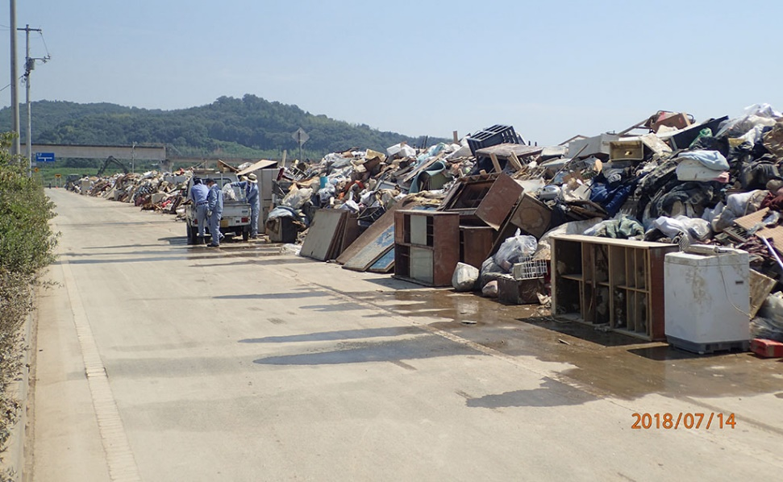
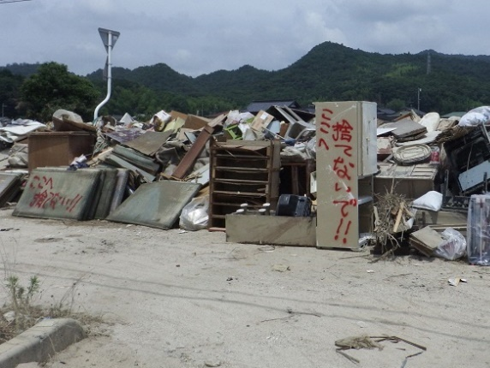
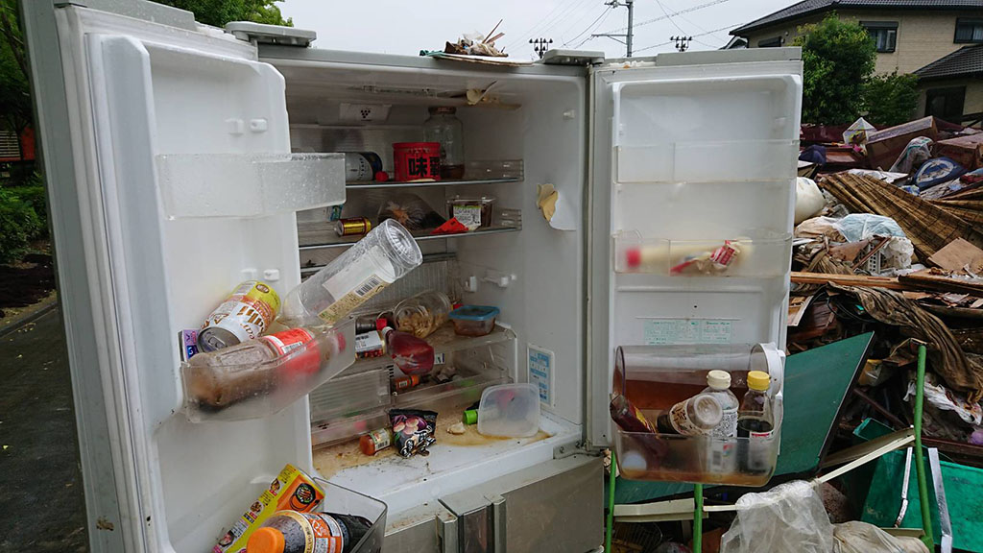
④ 発災～１週間後の街の様子
被災家屋の片づけ本格化、道路上へのごみの排出
道路・仮置場の臭気・害虫発生、ガソリンの不足
ボランティアによるごみ出し支援
平成30年7月豪雨
出典：環境省災害廃棄物対策フォトチャンネル

Slide 22
④ 発災～１週間後の災害廃棄物担当部局の動き
（連絡調整等）
体制の見直し（土木職の確保）
災害ボランティアセンター：安全・分別・運搬先等の説明・調整
（災害廃棄物の処理）
一次仮置場：搬入車両渋滞対応、追加する仮置場周辺住民への説明
二次仮置場：処理方法、施設・設備、府外業者の活用について調整
処理困難物の処理ルート検討・確保
（大阪府産業資源循環協会）
環境面：臭気・害虫発生調査、対策
解体家屋等：緊急解体家屋等の撤去

Slide 23
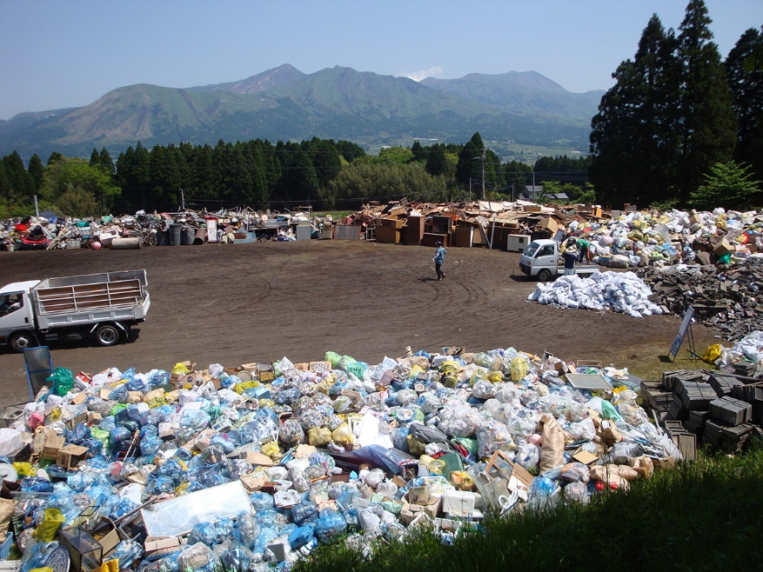
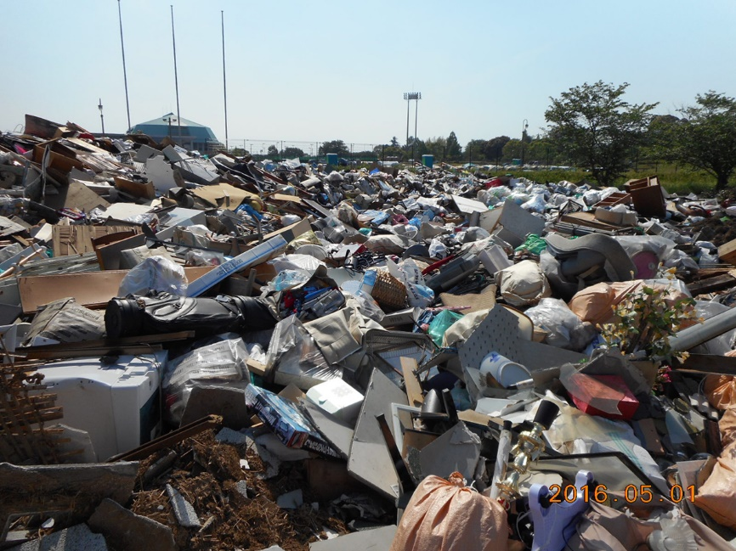
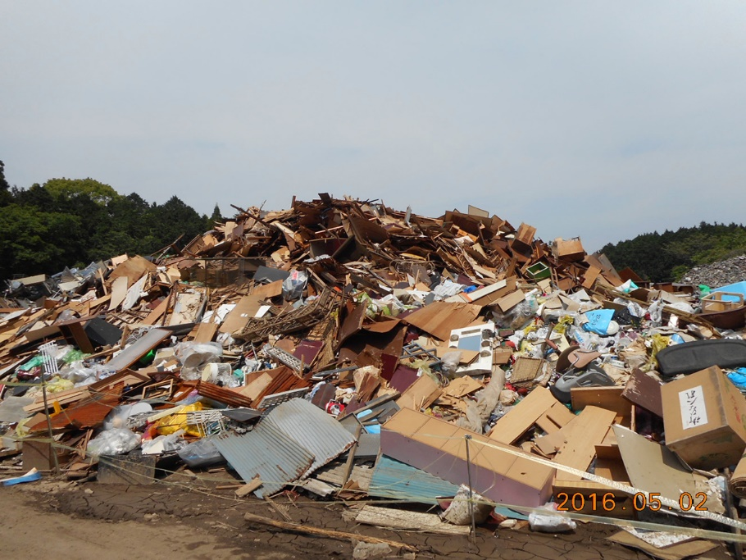
⑤ 発災～２週間後の仮置場の様子
仮置場の不足 仮置場での臭気・害虫発生
ボランティアによるごみ出し支援（市中）
熊本地震
全景
混合状態の廃棄物
一次仮置場（木くず類）
出典：環境省災害廃棄物対策フォトチャンネル

Slide 24
⑤ 発災～２週間の災害廃棄物担当部局の動き
（連絡調整等）
処理方針・目標の設定
国庫補助関係情報収集、損壊家屋公費解体の情報収集
（災害廃棄物の処理）
災害廃棄物処理フローの作成
一次仮置場が不足している場合新たに設置
処理先（産廃処理業者）の検討・確保
処理困難物：専門業者との打ち合わせ・引き渡し
環境面：廃棄物の飛散・流出の確認（収集運搬車両や一次仮置場）
環境面：可燃物の温度・CO濃度の管理（一次仮置場）
焼却炉：仮設または休止中焼却炉の稼働検討
（広報）
新たに設置した仮置場に関する広報

Slide 25
⑥ 発災～１か月の災害廃棄物担当部局の動き
一次仮置場からの搬出開始
（連絡調整等）
体制の強化・応援人員の要請
公費解体に関する方針の検討・決定
（災害廃棄物の処理）
実行計画の策定・公表
一次仮置場：柱角材、金属くず、コンクリートがらの搬出・再資源化
二次仮置場：必要面積・場所の決定、設計・積算、業務委託の公募
（損壊家屋の解体撤去）
解体業者との打合せ、建築物石綿含有建材調査者講習の受講促進

Slide 26
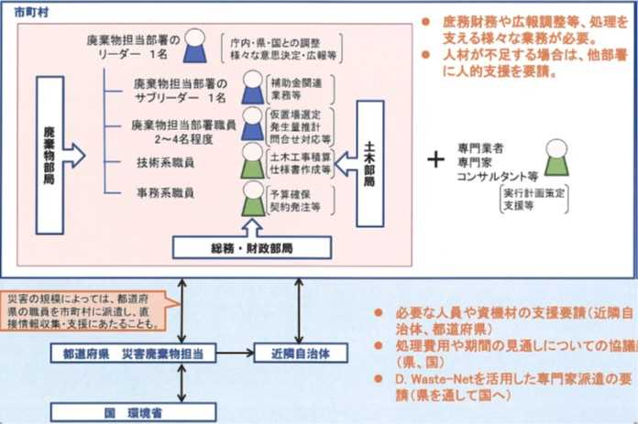
発災後初動期に市町村に求められる事項：初動対応体制の構築
・総括・指揮を行う意思決定部門の設置
・初動時の必要人員数、受援に際し担ってもらう役割の整理
・必要人材のリスト化（他部署や府、国への支援要請） ※様々な人材が必要
○必要人材の例
・災害廃棄物処理の実務経験者
・専門的な技術に関する経験者
土木建築の設計、積算
現場管理、契約事務など
出典：災害廃棄物の初動対応の手引き説明資料

Slide 27
発災後初動期に市町村に求められる事項（受援体制の構築）
○府県、他自治体及び国からの支援に関すること
・連絡体制（混乱を防ぐため一元化）の検討、確立
・人的支援を受ける場合の役割分担の想定
・収集運搬支援を受ける場合に必要とする車種毎の台数の想定
○民間団体との連携に関すること
・災害支援協定の締結
・災害廃棄物の収集運搬、処理、仮置場の運営管理などに係わる
委託方針（手続きや契約について）の検討

Slide 28
公費解体申請受付開始、解体廃棄物増加、
一次仮置場閉鎖
⑦ ～３か月
（連絡調整等）
国庫補助関係報告書作成
（生活ごみの処理）
通常のごみ収集体制復旧（目標）
（災害廃棄物の処理）
災害廃棄物処理実行計画策定
一次仮置場の閉鎖・返還に向けた準備
二次仮置場の設置・運営業務の委託選考、施工開始
優先的に処理する廃棄物の広域処理の実施
（損壊家屋の解体撤去）
一次仮置場：解体廃棄物の搬入増加・搬出促進
損壊家屋解体申請の受付、受付コールセンターの設置
（その他）
家電リサイクル業務委託、
家電等のフロン回収業務委託

Slide 29
⑧ ～６か月の災害廃棄物担当部局の動き
家屋解体ピーク、一次仮置場閉鎖・二次仮置場運用開始
避難所閉鎖・仮設住宅入居開始
（生活ごみの処理）
仮設住宅のごみ収集・処理開始
（災害廃棄物の処理）
二次仮置場への運搬、資源化・処分先の確保・運搬
二次仮置場：環境モニタリングの開始
（損壊家屋の解体撤去）
一次仮置場：解体廃棄物の搬入増加・搬出促進
損壊家屋等の本格的な解体・収集運搬

Slide 30
⑨ ～１年の災害廃棄物担当部局の動き
廃棄物の本格処理開始、全廃棄物の仮置場への移動完了
（災害廃棄物の処理）
一次仮置場閉鎖・返還
災害廃棄物処理実行計画改定
災害査定（毎年１２月〆）
⑩ ～３年の災害廃棄物担当部局の動き
廃棄物の処理完了
（災害廃棄物の処理）
二次仮置場閉鎖・返還
廃棄物処理完了

Slide 31
平時の備え（発災前）：災害廃棄物処理計画の策定等の体制の整備
発災時における混乱を避けるため、平時から災害廃棄物処理計画を策定しておく必要がある
組織体制・指揮命令系統
情報収集・連絡
協力・支援体制
職員への教育訓練
一般廃棄物処理施設等
災害廃棄物処理
各種相談窓口の設置
住民等への啓発・広報 ※
災害廃棄物処理計画の点検・改定
※災害廃棄物に係る平時からの住民等への啓発・広報事例（次ページ以降、
過年度環境省モデル事業成果品の一部）を紹介

Slide 32


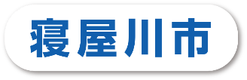




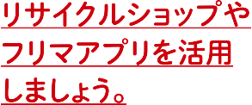
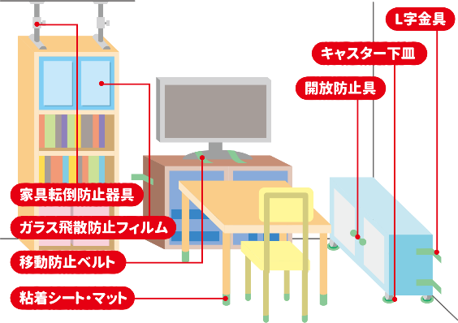






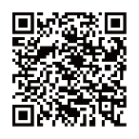
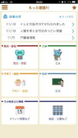
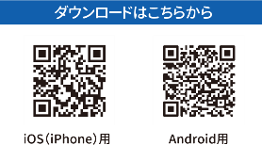
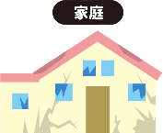

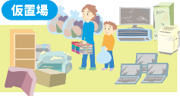


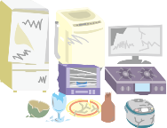

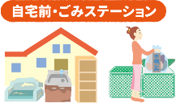
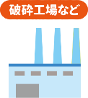
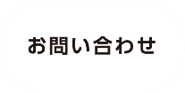
災害時は大量のごみが発生して、処理に多くの時間がかかります。
災害廃棄物をできるだけ出さないために、日ごろから備えておきましょう。
家具や電化製品は、転倒防止器具等で壁に固定して、倒れにくく
することで、災害時の破損等を防止できます。
不要なものは、日頃からリサイクル
ショップやフリマアプリなどで処分し
ておくことで、災害時のごみを減らす
ことができます。
大規模な災害が発生すると、一度に大量のごみが出てきます。
一日も早い復旧・復興のためには、災害廃棄物を分別して、
適切に処理することが不可欠です。
このパンフレットでは、災害に備えて、
住民の皆様に災害時のごみの出し方をお知らせします。
災害時には、災害廃棄物のほか、日常の生活ごみ、避難所ごみ、し尿の処理が必要です。
市民の「命を守る」の観
点から、災害に対する事
前の備え、発災時の対処
法や地域ごとの防災ハ
ザードマップを掲載して
います。
災害廃棄物には、災害で壊れ
た家や建物を、解体して出て
くる木くずやコンクリートなど
があります。また、被災した自
宅内の壊れた家具、畳などの
「片付けごみ」があります。
生活ごみは、家庭から出て
くるごみです。生ごみなどの
燃やすごみ、空きカン、空き
ビンなどの資源物などがあ
ります。災害時も平常時と
同様に出てきます。
暮らしに役立つ情報を提供する
アプリです。普段の生活情報のほ
か、防災マップや避難所情報など
多様な情報を提供しています。
収集
片付けごみを一時的に保管する場所です
寝屋川市環境部環境総務課
〒572-0855 大阪府寝屋川市寝屋南一丁目2番1号
TEL.072-824-0911 FAX.072-821-3349
E-mail：k-somu@city.neyagawa.osaka.jp
収集
片付けごみ
環境省 近畿地方環境事務所
出典：近畿地方環境事務所HP

Slide 33



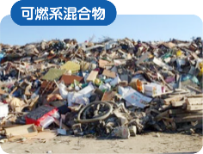
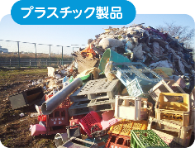



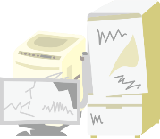

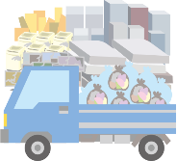
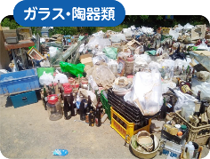
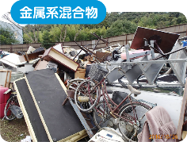
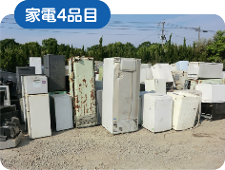
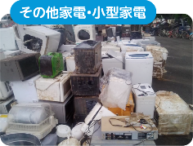





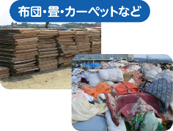
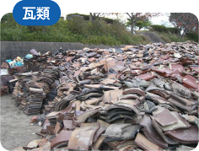
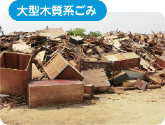
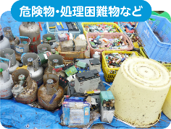
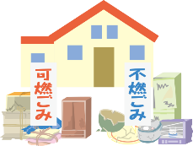





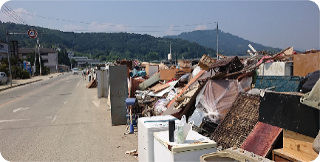

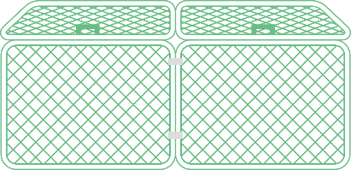

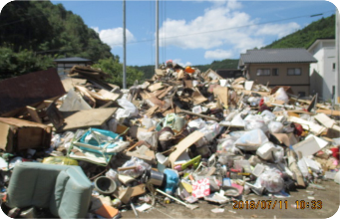
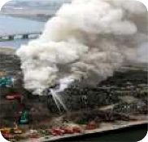


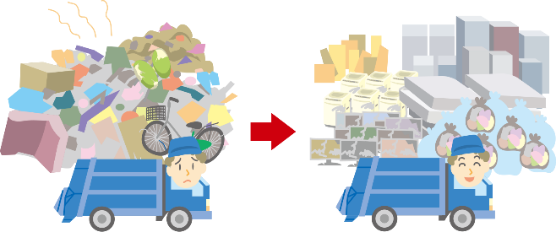
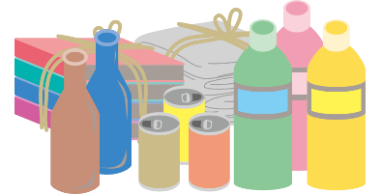
災害時のごみの出し方は、被災状況によって異なります。
発災後に市のホームページ等でお知らせしますので、確認して出してください。
災害で被災して出てくる片付けごみには、様々な種類があります。
分別の種類や出し方は、発災後に
市のホームページ等でお知らせします。
災害でごみが大量
に発生すると、片付
けごみ専用の仮置
場を開設する場合
があります。指定さ
れた場所に分別し
て出してください。
壊れた家電製品
壊れた家具
じゅうたん、布団など
仮置場が設置され
ない地域では、ご自
宅前 ・ごみステー
ションに、可燃系、
不燃系に分別して
出してください。
割れたガラスや陶磁器
仮置場が開設された地域の場合でも、
割れたガラスや陶磁器などの小さな片
付けごみは、ごみステーションに不燃ご
みとして出してください。
畳
片付けごみをご自宅前に出す場合は、車の通行の妨げに
ならないようにしてください。
畳などの可燃性のごみを高く積み上げて、長
時間仮置きすると、火災が発生して大変危険
です。仮置場では、分別ルールに従ってごみを置いて下さい。
通常どおり決められた曜日に出してください。
※被災して収集できない場合や、収集日が変更となる場合があります。
災害時は、災害ごみの収集を優先する場合があ
ります。市から収集についてお知らせするまで、ご自宅で分別保管に努めてください。
仮置場以外の場所に、無秩序にごみ
を置いて放置されると、悪臭や害虫
が発生するなど、生活環境が悪化し
ます。指定された場所以外に片付け
ごみを出さないでください。また、災
害と関係ないごみを片付けごみと
して出さないでください。
※災害の規模に応じ、災害ボランティアセンターを開所（開設）する場合があります。災害廃棄物の搬出などが困難な高齢者や障害のある方
など支援が必要な方は、まずはご相談ください。
出典：近畿地方環境事務所HP
写真出典：災害廃棄物対策フォトチャンネル（http://kouikisyori_env.go.jp/photo_channel/)，災害廃棄物対策指針技術資料

Slide 34
令和５年度大規模災害発生時における近畿ブロック災害廃棄物対策調査検討業務
水害による災害廃棄物発生量の推計及び災害廃棄物発生量推計ツール（案）の作成 （大阪府及び大阪市）
目的
大阪府内の都市部における水害に備えることを目的として、大阪府及び大阪市の水害に係る災害廃棄物
発生量の推計を実施するとともに、近畿ブロック内の自治体が自ら災害廃棄物発生量を推計できるよう、
地域特性に応じた水害による災害廃棄物発生量推計に係るツールを作成。
内容
（１）水害による災害廃棄物発生量の推計
・ 災害廃棄物対策指針技術資料（令和５年４月改訂版）により、地域の建物構造を考慮
・ 非木造建物が多い地域特性を考慮し、非木造建物の被害区分判定を見直し
（２）水害による災害廃棄物発生量推計に係るツールの作成
・ 指針の方法による「災害廃棄物発生量推計ツール」に加え、検討の目安として、水害における被災建物棟数
をＧＩＳを使用せずに換算する「被災棟数概算ツール」を作成
【推計方法】
【推計対象】
種類 | 推計の目的 （発災前） | 区分 | 災害廃棄物 発生量（水害）
災害廃棄物全体量 | 一定の目標期間内に処理を完了するための品目毎の処理・処分方法を示した処理フローを、平時において具体的に検討する。 | 住家・非住家全壊棟数 ：10棟未満 | 900t
 |  | 住家・非住家全壊棟数 ：10棟以上 | 災害廃棄物対策指針 （改訂版）による
片付けごみ 発生量 | 発災初動期に当面必要となる仮置場面積を想定しておく。 | 住家・非住家被害棟数※ ：1,000棟未満 | 500t程度
 |  | 住家・非住家被害棟数※ ：1,000棟未満 | 災害廃棄物対策指針（改訂版）による
想定災害 | 対象地域
大和川・計画規模 | 大阪市内：11区
大和川・想定最大規模 | 大阪市内：12区
淀川・想定最大規模 | 大阪市内：11区
高潮・想定最大規模 | 大阪市内：20区
高潮・想定最大規模 | 大阪府内（大阪市除く）：3地域（14市町）

Slide 35
（１）水害による災害廃棄物発生量の推計
◆ 推計の流れ
① 建物データと洪水浸水想定区域図の重ね合わせ
② 建物データに浸水深の情報を追加
③ 浸水深に応じて建物被害区分を判定
④ 建物被害棟数の整理
② 建物データに浸水深の情報を追加
浸水想定区域図について、
建物ごとに具体的な浸水深さの情報を整理。
③ 浸水深に応じて建物被害区分を判定
・内閣府の被害認定基準を参考に、被害区分を判定。
・床上、床下浸水の閾値を0.5mとした。
① 建物データと洪水浸水想定区域図の重ね合わせ
浸水深 | 被害区分
2.3m以上 | 全壊
0.5m以上～2.3m未満 | 半壊
0.5m未満 | 一部損壊
GISデータ：
メッシュごとに浸水深さが示されている。
分類 | 定義 | 本推計での扱い
普通建物 | 3階未満の建物及び3階以上の木造等で建築された建物 | 木造建物として扱う
堅ろう建物 | 鉄筋コンクリート等で建築された3階以上、または3階相当以上の高さの建物 | 非木造建物として扱う
普通無壁舎 | 側壁のない建物、温室及び工場内の建物類似の構築物で、3階未満のもの | 被害棟数には含めない
堅ろう無壁舎 | 鉄筋コンクリート等で建築された側壁のない建物、および建物類似の構築物で、3階以上、または3階相当以上の高さのもの | 被害棟数には含めない

Slide 36
（１）水害による災害廃棄物発生量の推計
◆ 災害廃棄物全体量の推計式
④ 建物被害棟数の整理
浸水想定区域図から
木造、非木造別に、全壊、半壊、一部損壊毎の
被害棟数を整理
災害廃棄物全体量【Ｙ】（t） ＝ 建物解体に伴い発生する災害廃棄物量【Ｙ₁】（t）
＋ 建物解体以外に発生する災害廃棄物量【Ｙ₂】（t）
【Ｙ₁】（t） ＝ （住家全壊【Ｘ₁】（棟） ＋ 非住家全壊【Ｘ₂】（棟））
× 災害廃棄物発生原単位【ａ】（t/棟） × 全壊建物解体率【ｂ₁】
＋ （住家半壊【Ｘ₃】（棟） ＋ 非住家半壊【Ｘ₄】（棟））
× 災害廃棄物発生原単位【ａ】（t/棟） × 半壊建物解体率【ｂ₂】
【ａ】（t/棟） ＝ 木造床面積【Ａ₁】（ｍ²/棟）× 木造建物発生原単位【ａ₁】（t/ｍ²）
× 解体棟数の構造内訳（木造）【ｒ₁】
＋ 非木造床面積【Ａ₂】（ｍ²/棟）× 非木造建物発生原単位【ａ₂】（t/ｍ²）
× 解体棟数の構造内訳（非木造）【ｒ₂】
【Ｙ₂】（t） ＝ （住家全壊【Ｘ₁】（棟） ＋ 非住家全壊【Ｘ₂】（棟））
× 片付けごみ及び公物等量発生原単位【ＣＰ】（t/棟）
◆ 浸水深に応じた建物被害区分の見直し
大阪市は全国と比較して非木造建物の割合が多く、床面積も大きいため、非木造建物の被害棟数の推計結果が、災害廃棄物全体量に大きな影響を及ぼす地域であるため、非木造建物の被害棟数の推計方法を見直した。
浸水深 | 被害区分
2.3m以上 | 全壊
0.5m以上～2.3m未満 | 半壊
0.5m未満 | 一部損壊
見直し
浸水深 | 被害区分
 | 計画規模降雨※ |  | 想定最大規模降雨
 | 木造 | 非木造 | 木造 |  | 非木造
 |  |  | 河岸侵食 範囲内 | 河岸侵食 範囲外 | 河岸侵食 範囲内 | 河岸侵食 範囲外
2.3m以上 | 全壊 | 一部損壊 | 全壊 |  |  | 一部損壊
0.5m以上～ 2.3m未満 | 半壊 |  | 半壊
0.5m未満 | 一部損壊 |  | 一部損壊
片付けごみ発生量【C】（t）
＝ （住家全壊【Ｘ_{１}】（棟） ＋ 非住家全壊【Ｘ_{２}】（棟）
＋ 住家半壊【Ｘ_{３}】（棟） ＋ 非住家半壊【Ｘ_{４}】（棟）
＋ 住家一部損壊【Ｘ_{５}】（棟） ＋床上浸水【Ｘ_{６}】（棟）＋ 床下浸水【Ｘ_{７}】（棟））
× 片付けごみ発生原単位【ｃ】（t/棟）
※計画規模降雨では家屋倒壊等氾濫想定区域が設定されていないため、浸水する非木造建物は浸水深によらずすべて一部損壊と判定した。
出典：「災害廃棄物対策指針（改定版）」技術資料【技14-2】

Slide 37
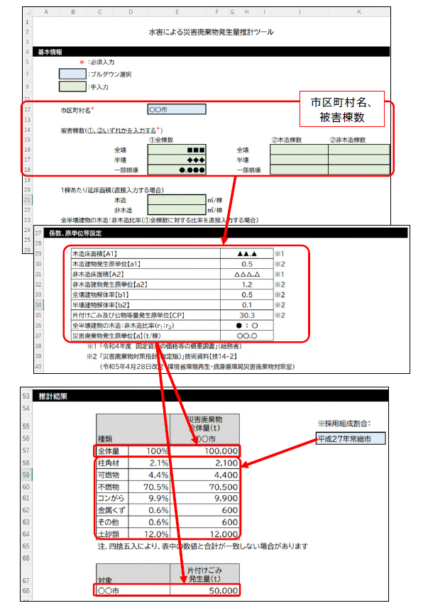
（２）水害による災害廃棄物発生量推計に係るツールの作成
【水害による災害廃棄物発生量推計ツール】
＜水害による災害廃棄物発生量推計ツールの作成＞
（１）の推計で得られた知見により水害における被害建物棟数から
災害廃棄物全体量及び片付けごみ発生量を推計するツールを作成。
「対策指針（改訂版）」による方法で災害廃棄物発生量及び片付けごみ発生量を推計するツールとしてExcel形式で作成。
ツールの使用方法として、「水害による災害廃棄物発生量推計ツール（大阪府・大阪市版）マニュアルを作成。

Slide 38

（２）水害による災害廃棄物発生量推計に係るツールの作成
＜水害による被害建物棟数概算ツールの作成＞
GISを使用せずに水害における被害建物棟数を概算するための手法及びツールを作成。
対象自治体の丁または町毎に、浸水が想定される建物棟数（木造/非木造）を浸水想定区域図の浸水深ランク別に概算する。
浸水深r3m以上の木造建物を全壊相当、0.5m以上3m未満の木造建物を半壊相当として被害建物棟数の概算を行う。
ツールの使用方法として、「水害による被害建物棟数推計概算ツール（大阪府・大阪市版）を用いた概算マニュアルを作成。
【被災棟数概算ツール】
被害棟数概算ツールにおける浸水深ランクと建物被害区分
浸水深 ランク | 被害区分
 | 計画規模降雨 |  | 想定最大規模降雨
 | 木造 | 非木造 | 木造 |  | 非木造
 |  |  | 河岸侵食 範囲内 | 河岸侵食 範囲外 | 河岸侵食 範囲内 | 河岸侵食 範囲外
3.0m以上 | 全壊 | 一部損壊 | 全壊 |  |  | 一部損壊
0.5m以上～ 3.0m未満 | 半壊 |  | 半壊
0.5m未満 | 一部損壊 |  | 一部損壊
＜浸水建物棟数の概算＞
浸水想定区域図と対象地域の地図を使用し、以下A若しくはBの方法により行う。
A：浸水想定区域等に含まれる建物棟数を手作業で数える方法
B:丁または町の面積に占める浸水面積の割合により浸水建物棟数を概算する方法

Slide 39
３．災害時における情報伝達

Slide 40

① 災害時における情報伝達の目的（必要性）

Slide 41

② 被災状況による支援スキームの段階（ステージ）及び情報伝達

Slide 42

③ 災害時における情報伝達の流れ
伝達が必要な情報
・被害状況
（被害の有無・大きさ）
・処理体制状況
・収集運搬体制状況
・上記の更新情報
・片付けごみ、仮置場
の状況
・支援の要望

Slide 43

④ 情報伝達様式（記載例）

Slide 44

④ 情報伝達様式（記載例）

Slide 45

④ 情報伝達様式（記載例）

Slide 46

④ 情報伝達様式（記載例）
課題や支援要請意向を確認し、他市町村や関連団体等からの支援の必要性の判断のめやすとして把握するものです。
課題や支援要請意向を確認し、他市町村や関連団体等からの支援の必要性の判断のめやすとして把握するものです。

Slide 47
最後に

Slide 48
府内の災害廃棄物処理計画策定状況（R６.３末現在）
◇災害廃棄物処理計画策定済みの市町村：３６市町
（策定率８４％）
●計画未策定の市町村
災害廃棄物処理計画の策定に向けて、検討・調整をお願いします。
○計画策定済の市町村
実効性が担保できているかなど、適宜、点検・見直しをお願いします。

Slide 49
災害廃棄物に関する情報取得用HPリンク
【大阪府HP】
大阪府の災害廃棄物対策について
http://www.pref.osaka.lg.jp/shigenjunkan/saigai/index.html
【環境省HP】
災害廃棄物対策フォトチャンネル：過去の災害時の記録（写真）を閲覧できる
http://kouikishori.env.go.jp/photo_channel/
【国立環境研究所HP】
災害廃棄物情報プラットフォーム：研修用資料等様々な情報が閲覧できる
https://dwasteinfo.nies.go.jp/index.html
参考リンク集の詳細は
次の動画でご紹介します

Slide 50
今後の予定
引き続き、大阪府内の災害廃棄物処理計画の未策定市町村に対し、支援を実施。
市町村・一部事務組合向け災害廃棄物処理研修の実施
秋以降に情報交換会を実施予定
適宜災害廃棄物関係の情報発信を予定

Slide 51
ご清聴ありがとうございました

